Slide 1
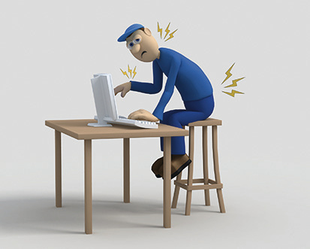
Ergonomie des postes de travail informatisés

Slide 2
Objectifs de cette formation
Vous savez que le manque d’ergonomie au poste de travail peut entraîner des troubles corporels.
Vous connaissez les principales règles régissant l’agencement ergonomique d’un poste de travail informatisé.
Vous pouvez mettre ces règles en pratique pour empêcher l’apparition de troubles au travail.

Slide 3
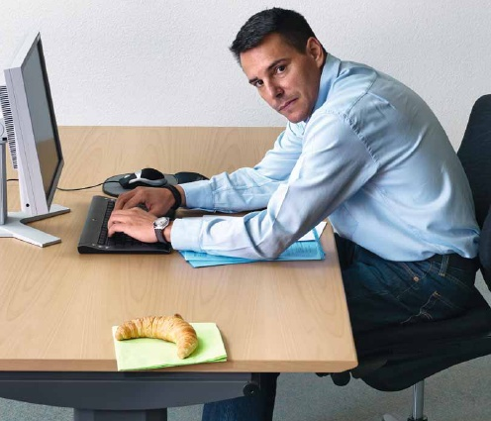
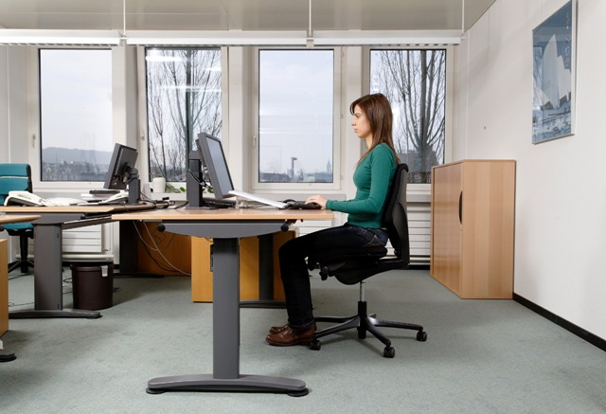
Un bon agencement du poste de travail permet d’éviter des problèmes de santé
«Hé! C’est la pose croissant?»
En général, le travail à l’écran n’occasionne pas de troubles!
Notes:
Les troubles proviennent souvent du mauvais agencement du poste de travail.
Image de gauche: agencement correct.
Image de droite: pose «croissant» liée à la mauvaise disposition des équipements de travail. Cette posture peut entraîner des dorsalgies par exemple. Le porte-documents doit être placé entre le clavier et l’écran.

Slide 4
Influence de la durée du travail
Postes informatisés mal agencés:
Source: Wolfgang Aichelburg-Rumerskirch, Werner Peter Zapotoczky, Gesundheitsbericht Wien
Notes:
La durée du travail est un facteur qui a une grande influence sur les troubles. Le risque de souffrir de troubles si l’agencement du poste de travail n’est pas optimal connaît une nette augmentation lorsque la personne travaille plus de quatre heures par jour à l’écran.

Slide 5
Influence de la durée du travail
Source: étude SBiB d’avril 2010, Haute école de Lucerne
… Viennent s’ajouter des troubles oculaires (sensations de brûlures, yeux secs)
Notes:
Etude SBiB (Enquête suisse dans les bureaux), 2010
→Allemand: http://www.seco.admin.ch/dokumentation/publikation/00008/00022/04153/index.html?, S. 60
→ Französisch: http://www.seco.admin.ch/dokumentation/publikation/00008/00022/04153/index.html?lang=fr, S. 60

Slide 6
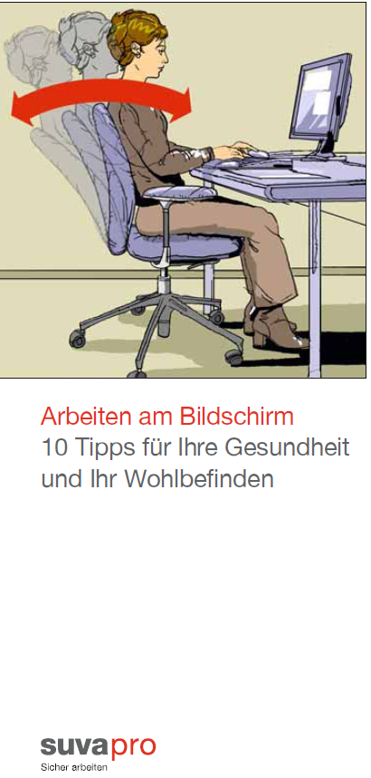
Notes:
Ouvrez le dépliant afin de suivre les dix points de la présentation!
Pour commander: www.suva.ch/waswo-f/84021.

Slide 7
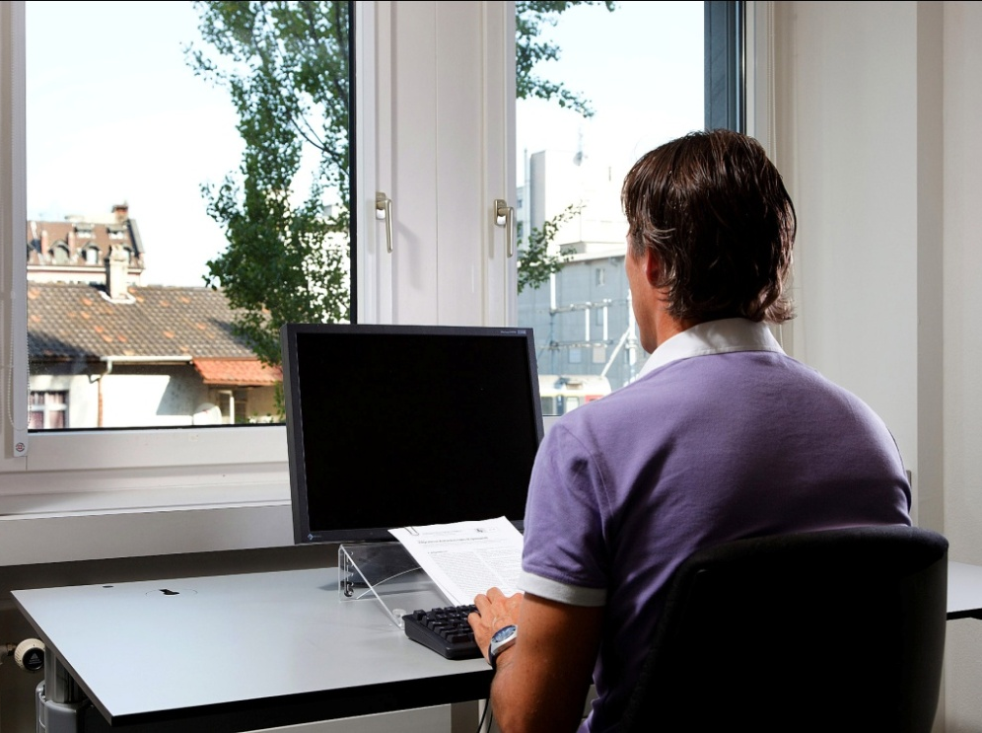
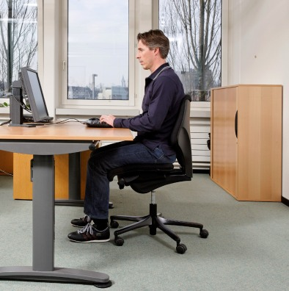
1. Pas de réflexion, pas d’éblouissement
Ne travailler ni face ni dos à la fenêtre!
Bord latéral de l’écran et épaule vers la fenêtre
Ecran entre les luminaires du plafond
Notes:
Il faut éviter le travail face à la fenêtre!
Lorsque la personne regarde vers la fenêtre, elle peut être éblouie par le soleil ou par des bâtiments en face. Assise dos à la fenêtre, elle peut être gênée par des réverbérations sur l’écran provenant soit directement du soleil soit de surfaces réfléchissantes.
Placer l’écran et les épaules perpendiculairement à la fenêtre permet d’éviter les réflexions et les éblouissements.
L’écran doit être placé à environ deux mètres de la fenêtre.
Les éblouissement sursollicitent les yeux et peuvent avoir des répercussions négatives sur le bien-être général, les prestations professionnelles et la capacité de concentration.

Slide 8
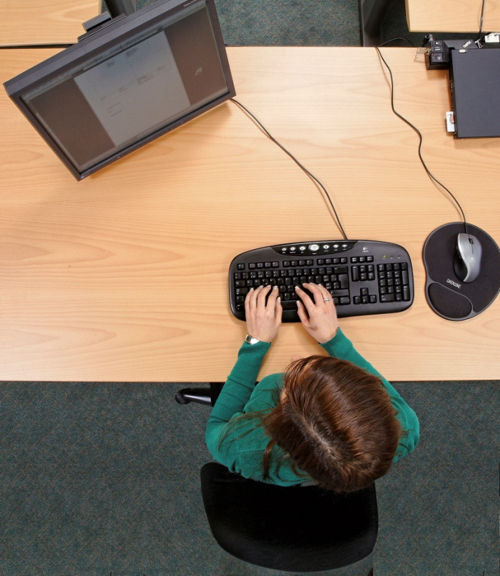
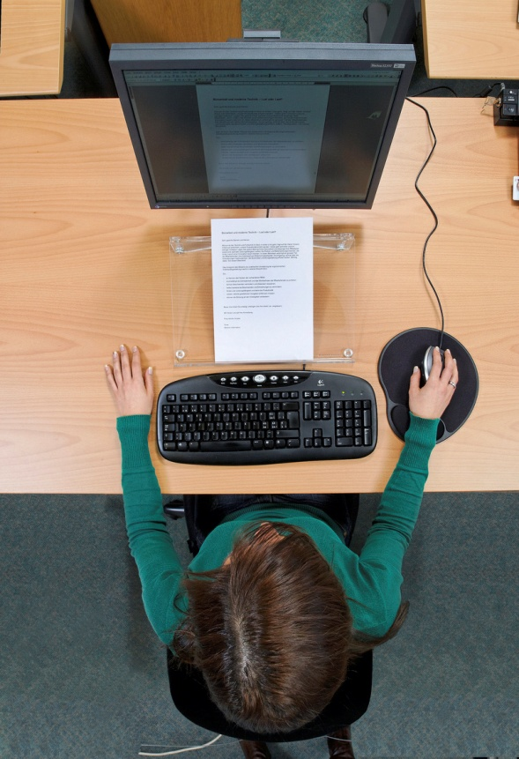
2. Toujours droit!
Ne pas travailler avec la tête ou le buste tournés.
Clavier et écran parallèles au bord de la table.
Notes:
La rotation latérale de la tête ou du buste sursollicite le rachis tant cervical que lombaire et peut entraîner des douleurs de la nuque et du dos. D’autre part, la musculature se raccourcit d’un côté alors qu’elle s’allonge de l’autre, ce qui provoque un déséquilibre et favorise l’apparition de contractures.

Slide 9
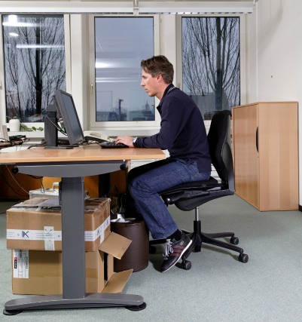
3. Suffisamment de place...
… sur et sous la table
pour éviter les postures forcées!
Notes:
Plan de travail: 80 cm x 120 cm au minimum
Place suffisante pour les jambes: 50 cm pour les genoux, 80 cm pour les pieds
Cf. le commentaire de l’ordonnance 3 relative à la loi sur le travail, art. 24, figure 324-2
Allemand: http://www.seco.admin.ch/themen/00385/00390/00392/02003/index.html?lang=de&download=NHzLpZeg7t,lnp6I0NTU042l2Z6ln1acy4Zn4Z2qZpnO2Yuq2Z6gpJCDdX54gmym162epYbg2c_JjKbNoKSn6A--
Français: http://www.seco.admin.ch/themen/00385/00390/00392/02003/index.html?lang=fr&download=NHzLpZeg7t,lnp6I0NTU042l2Z6ln1ae2IZn4Z2qZpnO2Yuq2Z6gpJCDdX54gmym162epYbg2c_JjKbNoKSn6A--

Slide 10
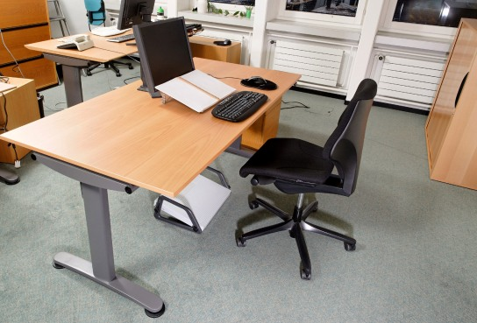
4. Recourir aux différentes possibilités d’agencement.
Siège de bureau
Hauteur du siège
Longueur du siège
Dossier, longueur et inclinaison
Table de bureau
Hauteur (év. inclinaison)
Ecran
Hauteur
Inclinaison
Clavier
Pieds dépliables
Repose-pieds
Hauteur et inclinaison
Notes:
Les meubles et les appareils offrent généralement des possibilités de réglages que de nombreuses personnes ne connaissent toutefois pas. Montrez toutes ces possibilités à l’aide d’un poste de travail standard. Discutez avec les participants des réglages nécessaires et du moment où il faut les réaliser.

Slide 11
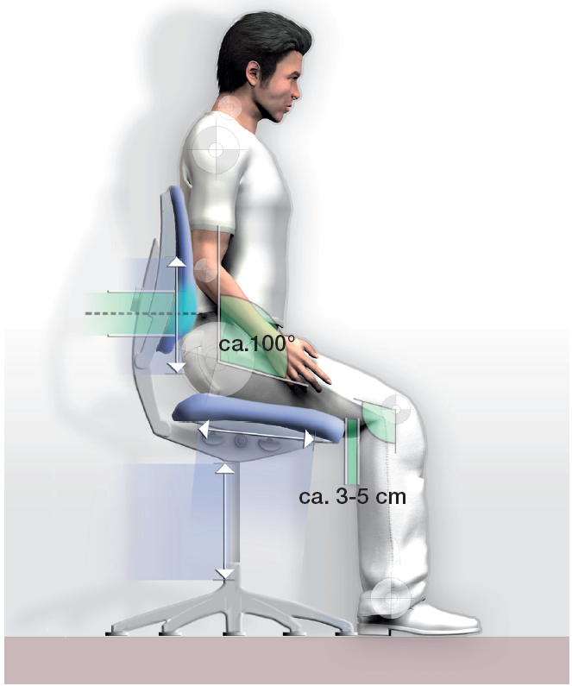
5. Réglez la hauteur d’assise!
Pieds à plat sur le sol
Régler la profondeur d’assise (distance entre le bord de l’assise et la pliure du genou d’au moins deux doigts)
Angles du genou et du tronc ouverts
Ajuster le support lombaire à la hauteur de la partie saillante de l’os coxal
Activer le mécanisme synchrone
Notes:
Pas de pression du bord d’assise sur la cuisse (sinon, le siège est trop haut)
Pas d’espace entre le siège et la cuisse (sinon, le siège est trop bas)
Espace de deux doigts (c’est-à-dire 3-5 cm) entre le bord de l’assise et la pliure du genou
Angles du genou et du tronc ouverts (supérieurs à 90°, en aucun cas inférieurs à 90°)
Activer le mécanisme synchrone et adapter la tension de la contre-pression du dossier en fonction du poids et de la taille si nécessaire.

Slide 12
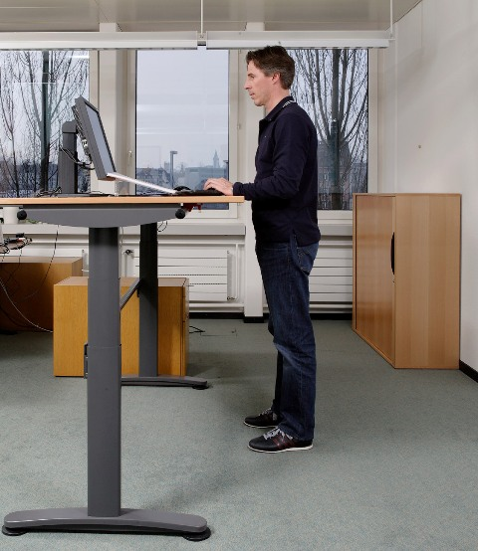
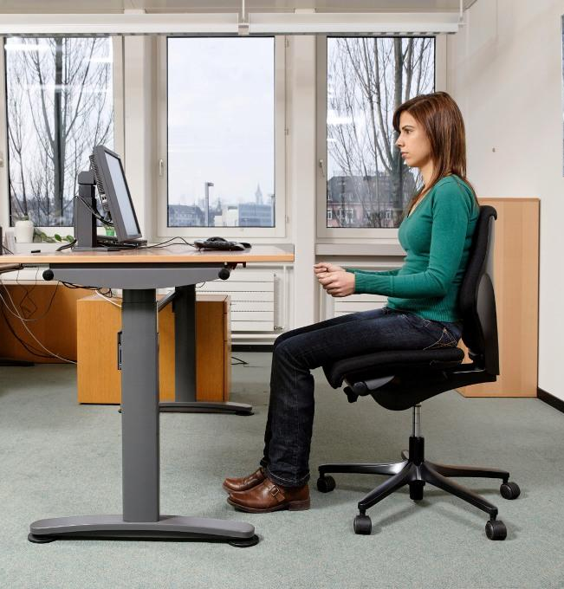
6. Réglez la hauteur de la table!
Régler le siège
Epaules décontractées, les bras forment un angle de 90°
Adapter la hauteur de la table à celle des genoux (règle du coude)
Les bras forment un angle de 90°
Adapter la hauteur de la table à celle des genoux (règle du coude)
1
2
Position assise
Position debout
Notes:
Régler le siège (→ transparent 11) et adapter ensuite la hauteur de la table à celle des genoux (règle du coude).
La règle du coude s’applique également à la position debout, la hauteur de l’écran ne doit pas être modifiée!

Slide 13
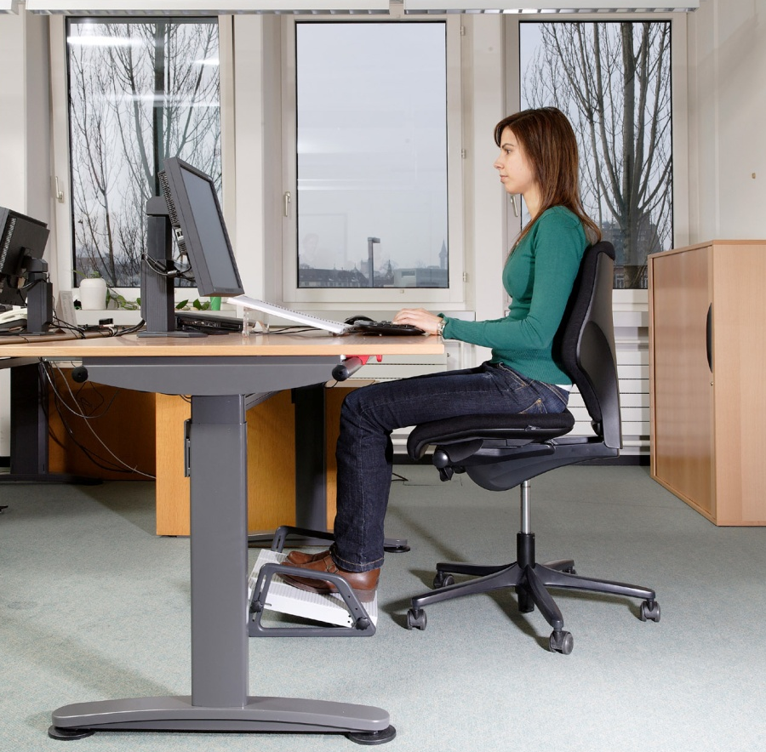
… et si la table n’est pas réglable?
Le siège doit être réglé de telle sorte que la hauteur des coudes
corresponde à la hauteur de la table (règle du coude)
Installer un repose-pieds si nécessaire (pour les personnes de petite taille)
Notes:
Pour les personnes de grande taille, la table peut être trop basse et doit alors être relevée.

Slide 14
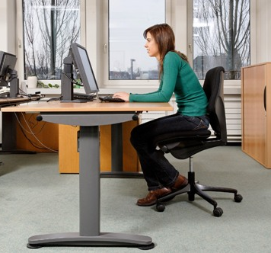
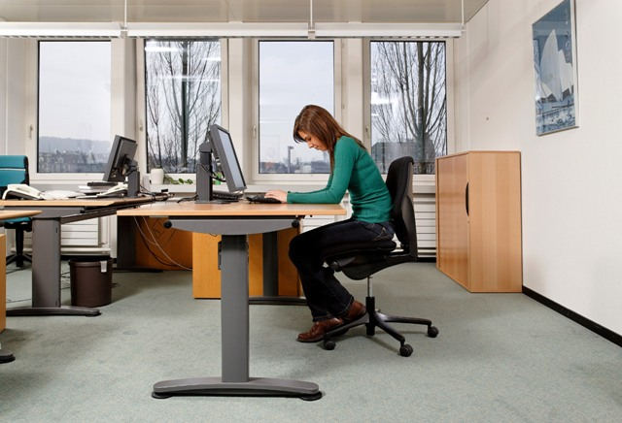

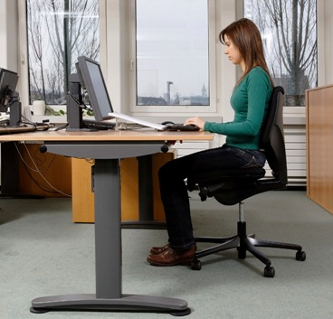
Où placer les documents?
Document entre le clavier et le corps→ sollicitation de la nuque
Document entre le clavier et l’écran → posture naturelle
Notes:
Si le document se trouve entre le clavier et le corps, la personne incline la tête fortement vers l’avant (pour regarder le document) ou vers l’arrière (pour regarder l’écran), ce qui provoque des contractures cervicales.
Si le document se trouve entre le clavier et l’écran, le dos et la tête adoptent une position naturelle.

Slide 15
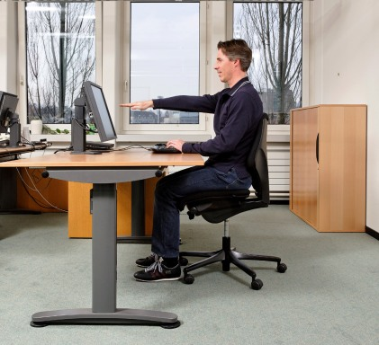
7. Respect des distances.
La distance œil-écran optimale dépend de la taille de l’écran:
60 à 80 cm pour les écrans
19" et 21"
70 à 90 cm pour les écrans 24"
Notes:
Règle d’or: Pour un individu de taille moyenne, la distance entre les yeux et le bout des doigts, bras tendu, est d’environ 70 cm.

Slide 16
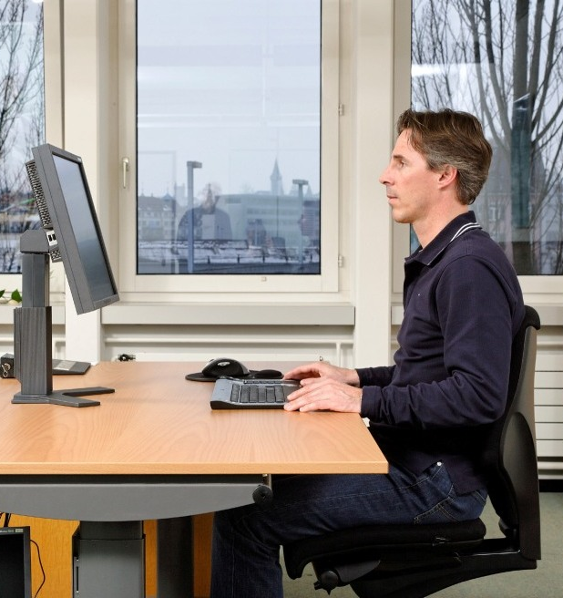
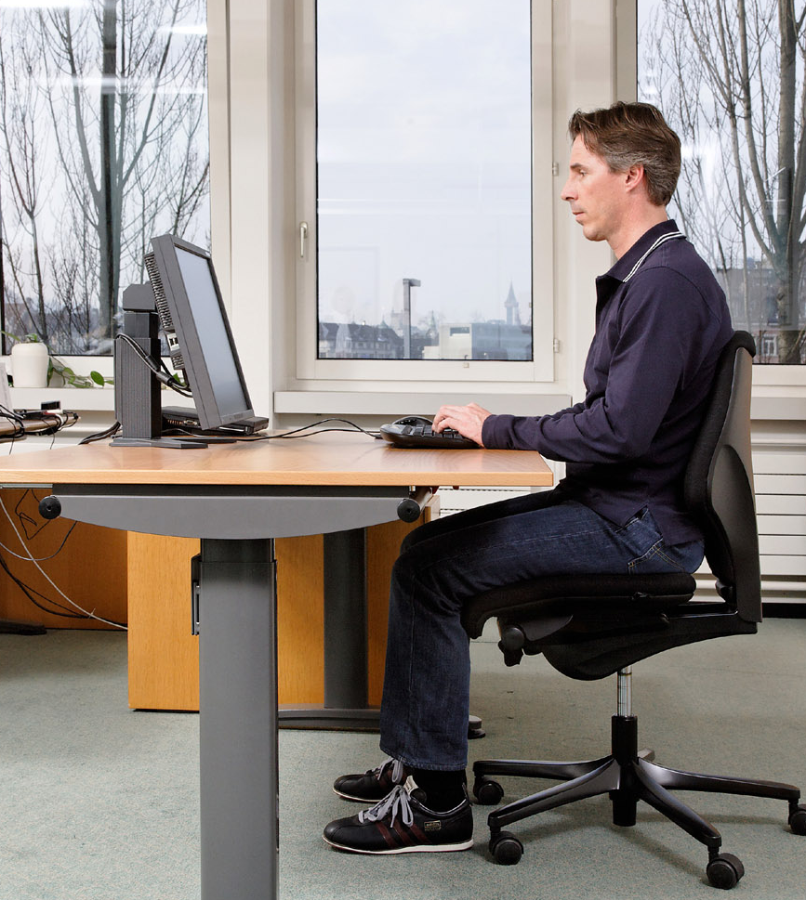

8. Au-dessous de l’écran.
Ecran trop haut
Hauteur d’écran correcte
Tête dans la nuque!
10 cm!
Ligne de vision horizontale toujours au-dessus du haut de l’écran!
Notes:
Si l’écran est réglé trop en hauteur, la personne incline la tête vers l’arrière, ce qui sollicite les muscles de la nuque et du rachis cervical et entraîne des contractures. Par ailleurs, elle ouvre davantage les yeux, ce qui les déshydrate plus rapidement et peut provoquer irritations et rougeurs.
La ligne de vision horizontale doit se situer à environ 10 cm (une largeur de main) au-dessus du haut de l’écran.

Slide 17
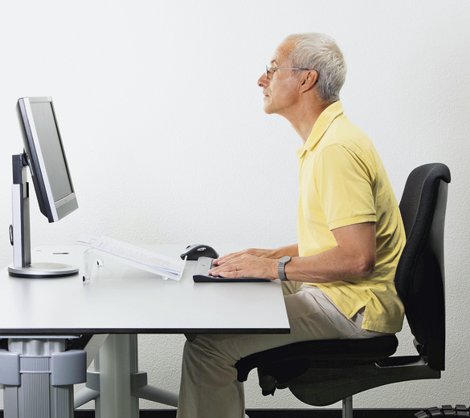

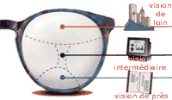
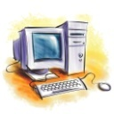

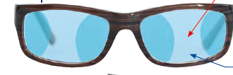
Lunettes à verres progressifs en cas de presbytie
Les lunettes à verres progressifs standard ne conviennent pas au travail sur écran. Elles amènent les personnes à fléchir la nuque en arrière.
Lunettes à verres progressifs standard
Vision de loin
Partie intermédiaire
Vision de près
Solution possible: des lunettes d’ordinateur!
Ecran: partie intermédiaire
Vision de près
Notes:
L’acuité visuelle diminue avec l’âge. La presbytie peut déjà se manifester avant 40 ans. Au stade précoce, les personnes portent des verres de lecture, mais n’ont pas besoin de lunettes pour le travail sur écran. Cependant, à mesure que la presbytie augmente, la vue baisse aussi de loin. En règle générale, l’oculiste prescrit des lunettes à verres progressifs.
Les lunettes à verres progressifs standard ne conviennent pas au travail sur écran. Les personnes regardent l’écran à travers la partie inférieure des lunettes («zone de lecture»). Pour ce faire, elles fléchissent la nuque en arrière, ce qui provoque des contractures cervicales.
Les lunettes à verres progressifs pour l’intérieur disposent d’une partie intermédiaire plus large.
Vous trouverez des informations détaillées dans la brochure Suva «Travail sur écran. Informations importantes pour votre bien-être» (réf. 44034). [Link einfügen]

Slide 18

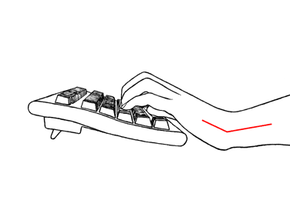
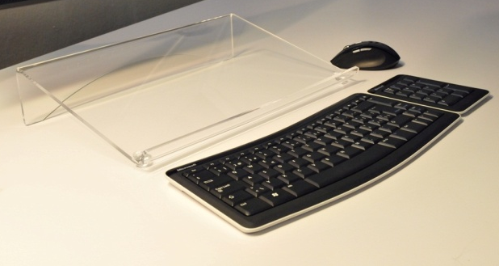
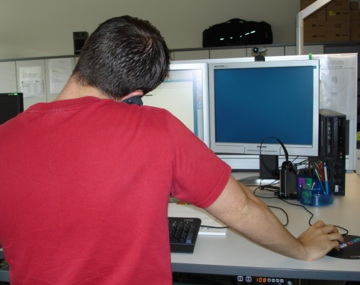
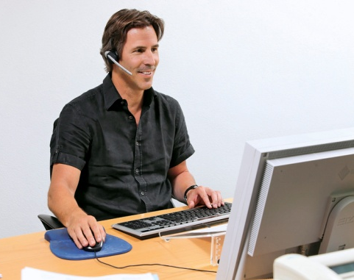
9. Utilisation d’équipements auxiliaires.

Repose-poignets
Position naturelle du poignet (déplier éventuellement les pieds du clavier)
Porte-documents
Kit mains libres au lieu de coincer l’écouteur!
Notes:
Le document papier devrait toujours être placé entre le clavier et l’écran. Pour faciliter la lecture, il suffit de placer le document sur un porte-copie incliné. La partie postérieure ne doit pas cacher les icônes du bas de l’écran (hauteur maximale: 7 cm).
L’utilisateur ne doit pas fléchir les poignets lorsqu’il se sert du clavier et de la souris. Le repose-poignets permet de soutenir les poignets en position horizontale, en particulier lorsque l’opérateur utilise un clavier épais et une souris bombée.
Le kit mains libres est un accessoire indispensable pour pouvoir téléphoner et se servir du clavier et de la souris en même temps. Autrement, l’utilisateur doit coincer l’écouteur entre sa tête et son épaule, ce qui a des répercussions négatives sur l’ensemble du rachis.

Slide 19

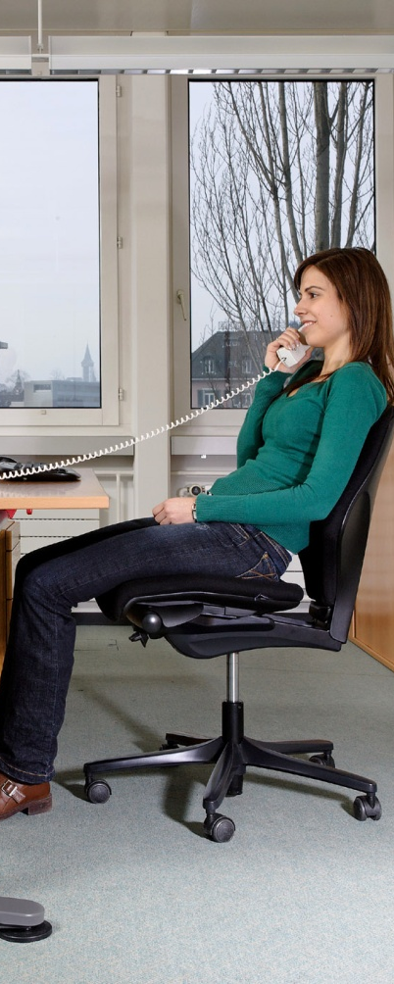
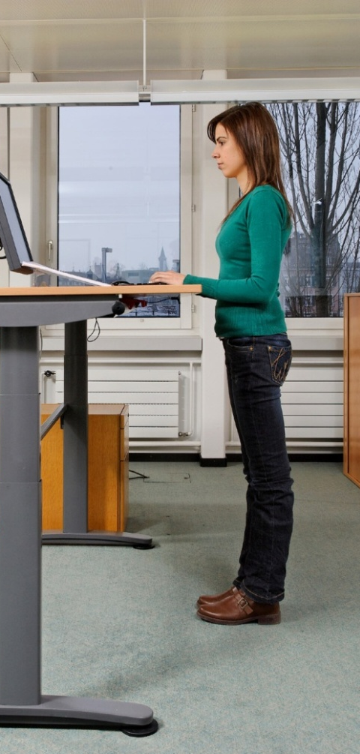
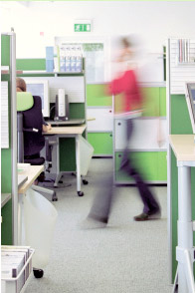
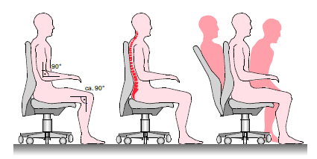
10. Bouger suffisamment.
Temps max. en position assise
Temps min. en position debout
60 % (5 h)
30 % (2,5 h)
10 % (50 min)
Notes:
Bouger et alterner les positions sont bons pour le dos, car les mouvements de ce dernier sont indispensables pour l’approvisionnement des substances nutritives nécessaires aux disques intervertébraux.
Conseils:
- Lorsque vous travaillez, changez aussi souvent que possible de position. Même une bonne posture est fatigante à la longue
(être assis, être assis à l’envers, être debout, etc.).
- Débloquez votre dossier pour qu’il accompagne vos mouvements.
- De temps à autre, faites de courts exercices d’extension.
- Bougez pendant vos loisirs ou faites du sport!

Slide 20
Moyens d’information, publications
www.suva.ch/waswo-f
Feuillet «Les postes de travail informatisés», réf. 44034.f
Liste de contrôle «Bien travailler à l’écran de visualisation»,
réf. 67052.f
Liste de contrôle «Achat de meubles et accessoires pour travail sur écran», réf. 67050.f
Dépliant «Postes de travail informatisés», réf. 84021.f
Affichette «Regardez-moi dans les yeux!», réf. 55250.f
Affichette «Hé! C’est la pose croissant?», réf. 55292.f
[überall Links einfügen.]
Notes:
Vous trouverez toutes les informations nécessaires sous www.suva.ch/waswo-f ou sous www.suva.ch/ergonomie → Ergonomie des postes de travail informatisés.

